Slide 1
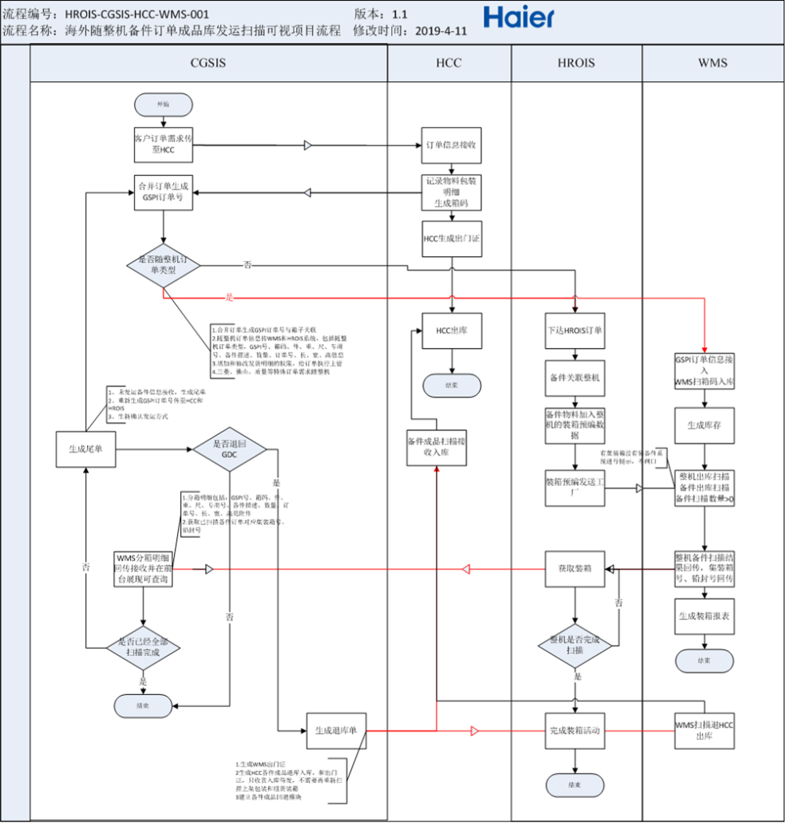
随整机扫描流程
优化需求：
1.WMS:：
1）HORIS系统将随整机订单类型接收传至WMS，接口建立
2）整机装箱时CGSIS将备件信息发至WMS，包括：随整机订单类型，GSPI号、箱码、件、重、尺、专用号、备件描述、数量、订单号、长、宽、高信息，WMS接收
3）装箱完毕的时候的时候校验备件》=1
4）将装箱的信息集装箱号，铅封号传至GCSIS系统中
5）可以查看WMS装箱报表，WMS需要将件重尺信息，按集装箱号、装箱预编号，识别实时查询，前台可以查询和展示
6）备件单独装箱预编号
7）备件箱码可以实现扫描
8）WMS按实际扫描情况后推关联，备件单独装箱预编，校验客户国家信息一致即可
9）WMS扫描枪中：按备件单号进行收货：增加备件入库、备件出库
10）在订单确认时生成备件单独的装箱预编号，不做关联
11）WMS入库根据装箱预编号出库
12）封箱的时候，根据关联的整机订单号进行提示，未装备件
13）费用结算可以按方结算
14）出库单号：扫描枪上有封箱，可以直接在扫描枪上确认
15）单独建立：外销备件出库任务（在WMS系统）
2.HCC：
1）建立接口，对接成品库回退的备件，重新入库，只收货入库待发，不需要再重新扫描上架包装和组货装箱
2）根据GSIS系统的指令进行随整机和回退备件的发运
3.CGSIS：
1）整机装箱时CGSIS将备件信息发至WMS，包括：随整机订单类型，GSPI号、箱码、件、重、尺、专用号、备件描述、数量、订单号、长、宽、高信息
2）填加和修改发货明细的权限，给订单执行主管
3）合并订单生成GSPI订单号与箱子关联
4）增加成品库回退模块，未发运备件接收信息回收，重新生成GSPI号，生成尾单，传至HROIS和WMS系统，可以修改机订单类型为散货等其他发运方式；生成WMS出门证
5）WMS分箱明细回传接收，分箱明细包括：GSPI号、箱码、件、重、尺、专用号、备件描述、数量、订单号、长、宽、高见附件
6）获取已扫描备件订单对应集装箱号、铅封号
7）生成HCC备件成品退库入库，和出门证，只收货入库待发，不需要再重新扫描上架包装和组货装箱
8）三菱、佛山、质量等特殊订单需求也能走随整机
4.HROIS：
1）将备件关联整机的信息传至WMS，备件订单执行提前落实多少个订单进行关联
2）将箱号信息传至WMS
3）有集装箱没有装备件系统进行提示，不闸口

